Slide 1
3 Sprinto apžvalga
WcDonald’s Simulator
Komanda WcDonaldas
Martynas Kuliešius IFF-1/9
Aleksas Juzukonis IFF-1/8

Slide 2

WcDonald’s Simulator
Žaidėjas yra WcDonald’s burgerių šefas ir kepa burgerius pagal kliento nurodymus.

Slide 3
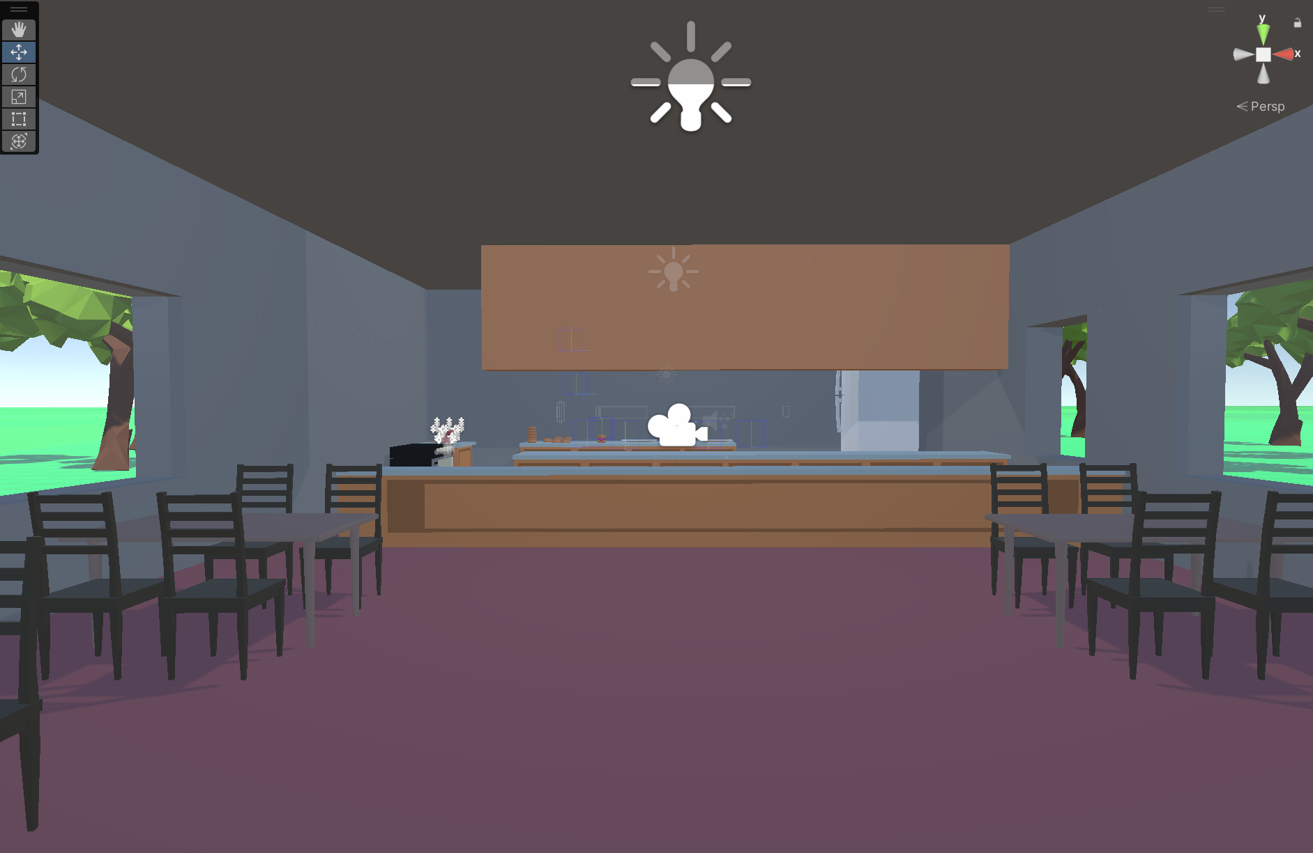
WcDonald‘s aplinka

Slide 4
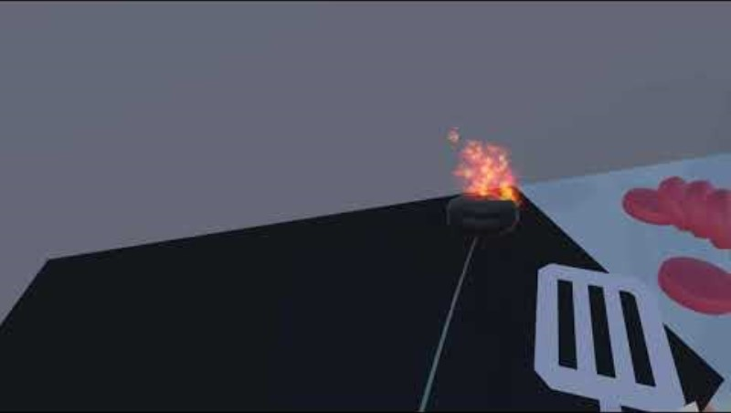
Burgerių kepimas
Notes:
https://drive.google.com/file/d/17lxEmo9Eir2Y3wUVgRpEIxMrKah5dAiS/view?usp=sharing
https://youtu.be/iP8JyvsdSVo

Slide 5

Kitam sprintui
Duoti žaidėjui rankas
Vartotojo sąsaja
Klientai
Aplinkos tobulinimas

Slide 6
Šaltiniai
mixed rack by Silverstone78 [CC-BY] via Poly Pizza
French fries by Poly by Google [CC-BY] via Poly Pizza
Bar Table by VR XRTIST [CC-BY] via Poly Pizza
Chair by CMHT Oculus [CC-BY] via Poly Pizza
Chair by CMHT Oculus [CC-BY] via Poly Pizza
Table by jeremy [CC-BY] via Poly Pizza
Tree-2 by Marc Solà [CC-BY] via Poly Pizza

Slide 7
Gito repo
https://github.com/MartynasKul/WcDSim
Subuildintas projektas:
https://drive.google.com/drive/folders/11h6vm97gGb5ItiLMrskLFJmY8HVqxrKb?usp=sharing

Slide 8


Ačiū už dėmesį

